Slide 1

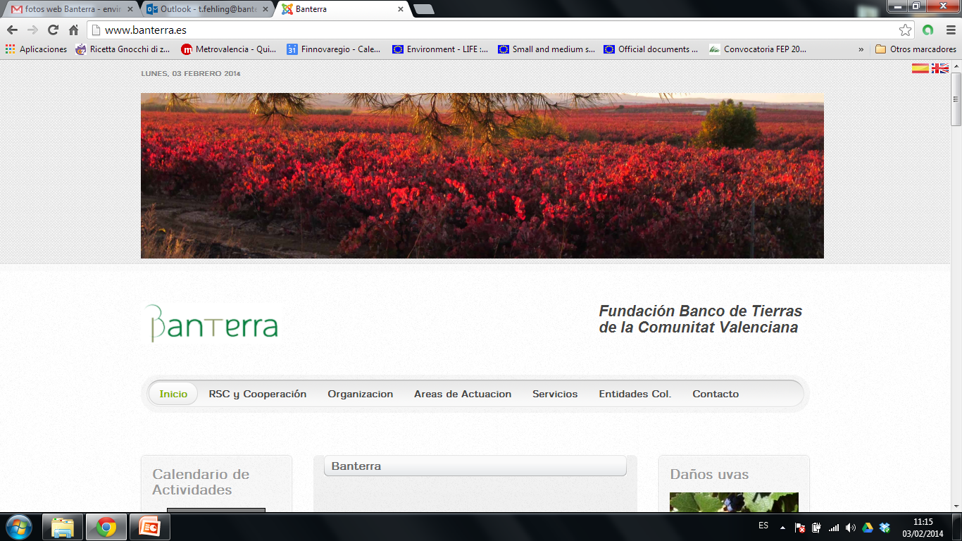

Financiación UE para PYME
El Instrumento PYME
Jornada Herramientas de Apoyo a los Emprendedores en la Unión Europea
Lunes 17 de noviembre 2014
Ateneno Mecantil de Valencia
Tara Catherine Fehling Fraser
Gestora de proyectos
Fundación Banco de Tierras de la Comunitat Valenciana
t.fehling@banterra.eu
www.banterra.es

Slide 2


Novedades en Investigación e Innovación
HORIZONTE 2020: marco estratégico común que engloba los programas CIP, 7ºPM y EIT
juanmarevuelta@finnovaregio.eu

Slide 3

Horizon 2020 Programa Marco UE – para la investigación y la innovación
Fuerte participación de las PYME
Enfoque integrado - en torno al 20 % del presupuesto total para retos sociales y LEIT se destina a PYME
Simplificación que beneficia especialmente a las PYME
Se utilizará un nuevo instrumento para las PYME en todos los retos sociales y LEIT
Una actividad específica para las PYME intensivas en investigación en «Innovación en las PYME»
«Acceso a la financiación de riesgo» pondrá mucho énfasis en las PYME (instrumentos de deuda y de capital)
juanmarevuelta@finnovaregio.eu

Slide 4
Los temas abiertos son:
Tecnologías de la Información y Comunicación
Nanotecnología, Materiales Avanzados, Biotecnología y Manufactura Avanzada y Procesamiento
Espacio
Salud, Cambio demográfico y Bienestar
Seguridad alimentaria, Agricultura sostenible y silvicultura, Investigación marina y marítima y aguas continentales y Bioeconomía.
Energía segura, limpia y eficiente
Transporte seguro, limpio e integrado
Acción climática, Medioambiente, Eficiencia de los Recursos y Materias primas
Protección de la libertad y seguridad de Europa y sus ciudadanos
juanmarevuelta@finnovaregio.eu

Slide 5
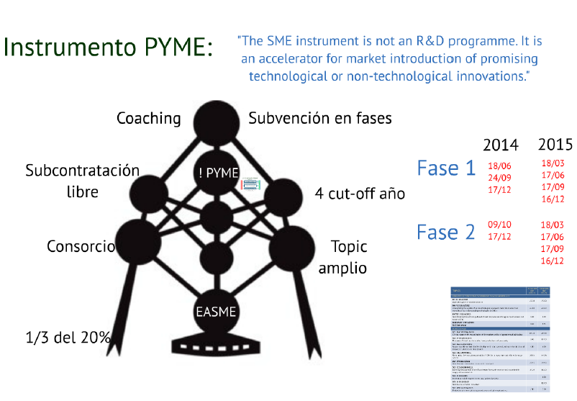

Enfoque integrado – alrededor del 20% del presupuesto de los retos sociales y LEITs se destinan a PYMES
juanmarevuelta@finnovaregio.eu

Slide 6
Fase 3 = 2% del presupuesto
Horizon 2020 Participación de PYME del sector turístico
Instrumento PYME
Fase 1: Concepto y análisis de viabilidad
Fase 2: I+D, demostración y entrada en el mercado
Fase 3: Comercialización
Presentar: Idea/Concepto: “Plan de negocios1"
(~ 10 paginas)
10% presupuesto
Actividades:
Viabilidad del concepto
Evaluación del tiesgo Busqueda de socios
Diseño
etc.
Resultado: elaboración del “Plan de negocios 2"
Presentar: “Plan de negocios 2" + descripción de actividades bajo Fase 2 (~ 30 paginas)
88% presupuesto
Actividades:
Desarrollo, prototipo, pruebas, piloto, miniaturización, entrada en mercado, investigación
Resultadot: “Plan de negocios 3“ para inversores
Sin financiación directa
Promover el instrumento como sello de calidad de proyectos de éxito
Facilitar acceso a financiación privada
Apoyar a través de networking, formación, información, la gestión de la PA, el intercambio de conocimientos, y la difusión
Ventana PYME para facilidades financieras (línea de crédito)
Posible conexión con PPC (y PPI?)
10% success
30-50% success
Total: 50.000 €
~ 6 meses
1-3 (5) M€ financiación CE
~ 12 a 24 meses
juanmarevuelta@finnovaregio.eu

Slide 7
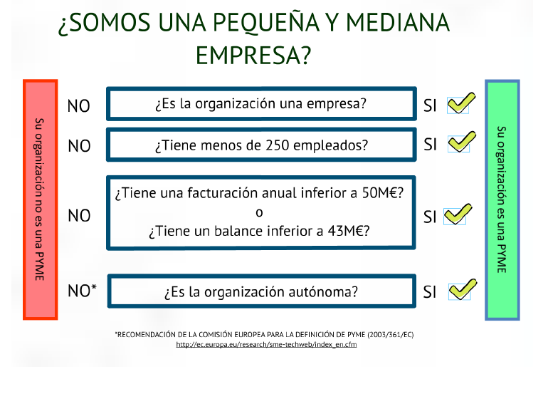
juanmarevuelta@finnovaregio.eu

Slide 8

Horizon 2020 Programa Marco UE – para la investigación y la innovación
Jornadas Informativas de interés
Noviembre 2014
Salud: MARTES, 18 de noviembre, en el Centro de Investigación Príncipe Felipe (Salón de Actos), Valencia
Nanotecnologías, materiales avanzados y nuevas formas de producción y proceso: MIÉRCOLES, 19 de noviembre, en AIMPLAS (Instituto Tecnológico del Plástico, Salón de Actos), Valencia
juanmarevuelta@finnovaregio.eu

